Slide 1

Zebranie Mieszkańców Lubczy
w dniu 23 czerwca 2015 r.
Informacja nt. budowy przyłączy realizowanych przez
Spółkę Komunalną
Dorzecze Białej sp. z o.o.
przy udziale środków pozyskanych z WFOŚiGW w Krakowie

Slide 2
Ilość wybudowanej i obsługiwanej sieci
Sieć kanalizacyjna przekazana aportem z gminy Ryglice: 26,4 km
Ryglice – 21,1 km
Zalasowa – 5,3 km
Rodzaj sieci | 2008 | 2009 | 2010 | 2011 | 2012 | I Etap Projektu | II Etap Projektu
Sieć kanalizacyjna | 55 km | 55 km | 96,5 km | 96,5 km | 96,5 km | 121,9 km | 66 km
Sieć wodociągowa | 125,4 km | 125,4 km | 144,4 km | 152,6 km | 153,6 km | 75,6 km | 45 km

Slide 3
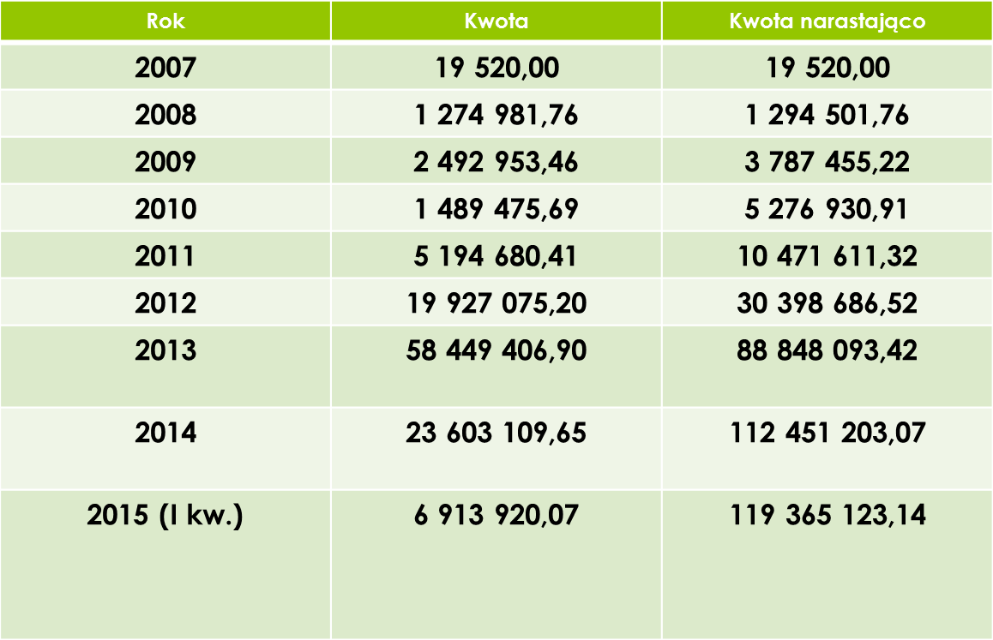
Wydatkowanie środków na inwestycje lata

Slide 4
Wartość inwestycji i montaż finansowy
Wartość projektu: ok. 160 mln PLN
w tym:
- Dofinansowanie ze środków UE: ok. 95 mln PLN
- VAT: ok. 30 mln PLN
- Wkład własny: ok. 35 mln PLN
* w tym kredyt bankowy 28 mln PLN

Slide 5


Szczegóły realizacji projektu „Uporządkowanie gospodarki …”
w Gminie Ryglice

Slide 6
Wykonane w gminie Ryglice w ramach I etapu (lata 2010 – 2013):
Sieć kanalizacyjna – 51 km
Sieć wodociągowa – 17,8 km
Pompownie ścieków – 24 szt.
Pompownie wody i hydrofornie – 3 szt.
Zbiorniki na wodę – 2x250 m ³
Likwidacja oczyszczalni ścieków – 2 szt.
Dla rozwoju infrastruktury i środowiska

Slide 7
II etap projektu –
realizacja 2014 – 2015 rok
Gmina | Kanalizacja [km] | Wodociąg [km]
Tuchów | 19,8 | 4,4
Ryglice | 19 | 14,1
Rzepiennik Strzyżewski | 17,9 | 11,5
Ciężkowice | 9,1 | 10,5
SUMA | 65,8 km | 40,5 km
Dla rozwoju infrastruktury i środowiska

Slide 8
Szczegóły realizacji II etapu w gminie Ryglice.
Nazwa zadania | Kanalizacja [km] | Wodociąg [km]
Budowa kanalizacji sanitarnej w msc. Joniny i Kowalowa, gm. Ryglice | 6,7
Budowa kanalizacji sanitarnej w msc. Zalasowa wraz z likwidacją oczyszczalni ścieków | 2,3
Budowa kanalizacji sanitarnej w miejscowości Lubcza, gm. Ryglice | 10
Odcinek do centrum Lubczy |  | 7,8
Odcinek Ryglice centrum do granicy z Joninami |  | 2,9
Ryglice centrum |  | 3,4
SUMA | 19 km | 14,1 km
Dla rozwoju infrastruktury i środowiska

Slide 9
Udział finansowy i rzeczowy gmin w projekcie.
Gmina | Kwota | %
Tuchów | 36 160 821,74 | 30,76
Rzepiennik Strzyżewski | 23 618 962,40 | 20,09
Ryglice | 36 740 543,13 | 31,25
Ciężkowice | 21 055 419,60 | 17,91
RAZEM | 117 575 746,86 | 100,00
Dla rozwoju infrastruktury i środowiska

Slide 10
Zestawienie wykonanego zakresu w projekcie.
Gmina | Wodociąg [km] | % całości | Kanalizacja [km] | % całości | Suma [km]
Ciężkowice | 46,5 | 35% | 21 | 11% | 67,5
Ryglice | 33 | 26% | 70 | 36% | 103
Rzepiennik Strzyżewski | 44,5 | 35% | 41 | 21% | 85,5
Tuchów | 4,5 | 4% | 63,5 | 32% | 68
Dla rozwoju infrastruktury i środowiska

Slide 11
Zestawienie wykonanego zakresu w projekcie

Slide 12
Rysunek kwalifikowalności wydatków w projekcie.

Slide 14
Graf czynności przy przyłączeniu do sieci wod.-kan.

Slide 15
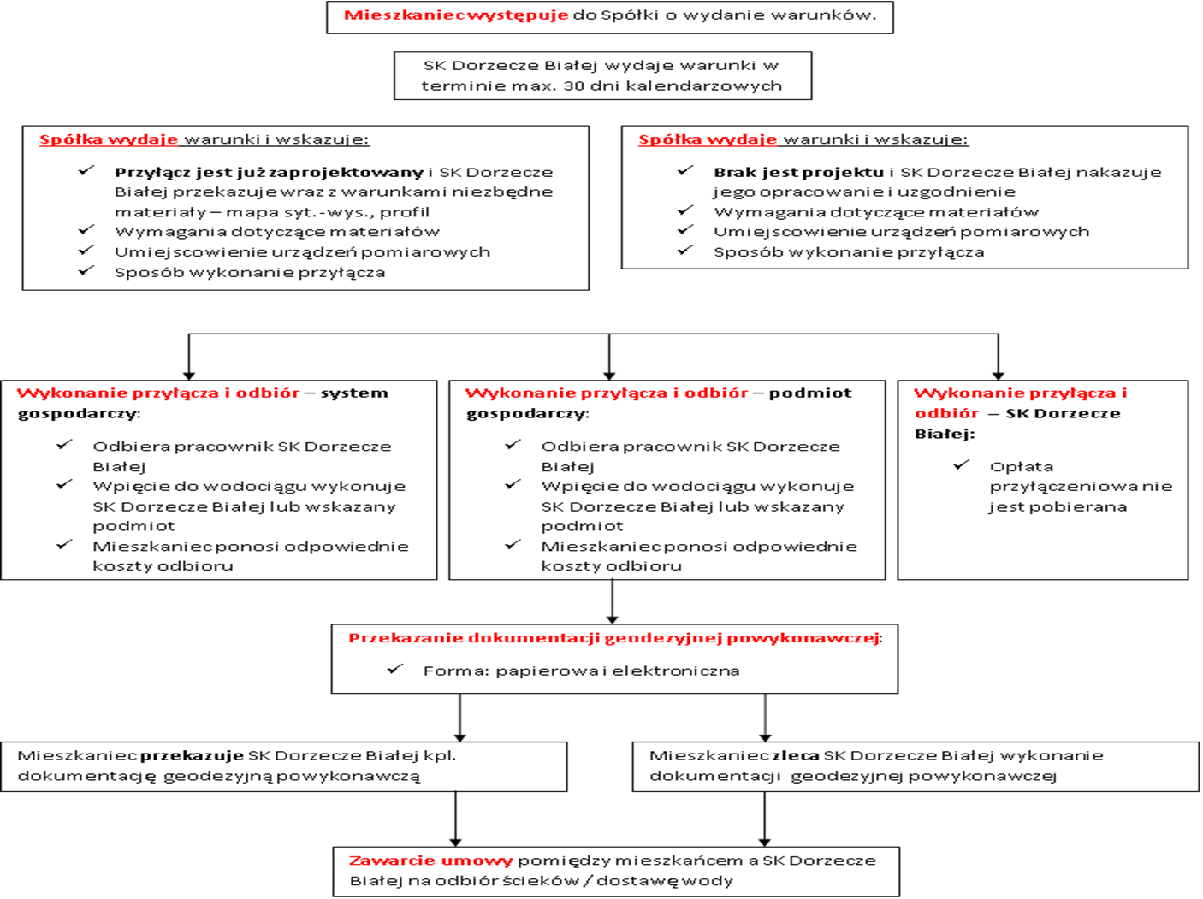

Slide 16
Koszty przyłączenia
(w tym koszty projektu)
1. Koszt wykonania projektu:
a) Mapa - 400-500 PLN
b) Projekt – 400 PLN
2. Koszt materiału:
a) Rury – 20- 25 PLN, studnie fi 315 ok. 400 PLN, zestaw przyłączeniowy – 300 PLN
3. Robocizna :
a) Sprzęt - koparka 100 PLN – motogodzina
b) Koszty pracownicze – 15,20 za godzinę
4. Odbiór – geodezja
a) włączenie do sieci odbiór przyłącza – 140 PLN
b) inwentaryzacja geodezyjna – 300 PLN

Slide 21
Wzór umowy partnerstwa inwestycyjnego

Slide 22
Dziękuję za uwagę
Sławomir Jędrusiak
Prezes Zarządu
Spółki Komunalnej
„Dorzecze Białej” sp. z o.o.
Dla rozwoju infrastruktury i środowiska

